Slide 1
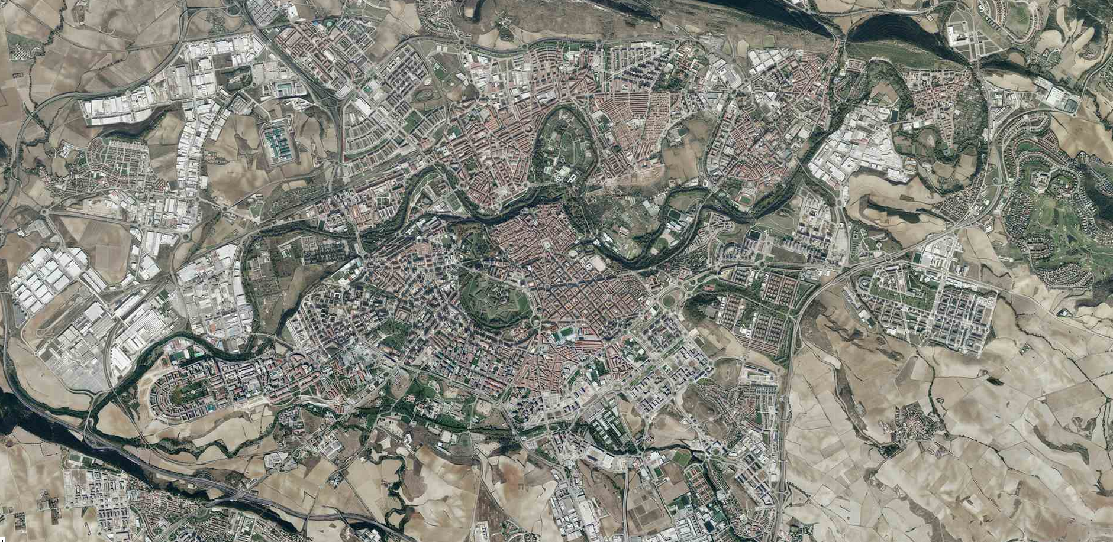

VIVE
PAMPLONA
PLAN DE VIVIENDA 2020-23
AYUNTAMIENTO DE PAMPLONA

Slide 2
Líneas estratégicas del PLAN DE VIVIENDA
LÍNEA 1: FOMENTO DEL ALQUILER
LÍNEA 2: PROMOCIÓN DE VIVIENDA PROTEGIDA
LÍNEA 3: REHABILITACIÓN DE EDIFICIOS RESIDENCIALES
LÍNEA 4: REGENERACIÓN URBANA

Slide 3
Líneas estratégicas del PLAN DE VIVIENDA
LÍNEA 1: FOMENTO DEL ALQUILER
LÍNEA 2: PROMOCIÓN DE VIVIENDA PROTEGIDA
LÍNEA 3: REHABILITACIÓN DE EDIFICIOS RESIDENCIALES
LÍNEA 4: REGENERACIÓN URBANA

Slide 4


PROPUESTA DE COLABORACIÓN
Ayuntamiento de Pamplona-Gobierno de Navarra (Nasuvinsa)
LÍNEA 1
LÍNEA 2
Convenio para la enajenación de parcelas del Ayuntamiento de Pamplona para más de
300 viviendas protegidas
para alquiler joven y venta en Pamplona

Slide 5
LÍNEA 1
95 VPO CHANTREA SUR
PARCELA P2

Slide 6
LÍNEA 2
62 VPO/VPT BUZTINTXURI
PARCELAS 2.3 Y 2.4
95 VPO CHANTREA SUR
PARCELA P2

Slide 7
LÍNEA 2
62 VPO/VPT BUZTINTXURI
PARCELAS 2.3 Y 2.4
95 VPO CHANTREA SUR
PARCELA P2
44 VPO SAN JORGE
PARCELA P 2.1

Slide 8
LÍNEA 2
62 VPO/VPT BUZTINTXURI
PARCELAS 2.3 Y 2.4
95 VPO CHANTREA SUR
PARCELA P2
44 VPO SAN JORGE
PARCELA P 2.1
40 VPO ECHAVACOIZ NORTE
PARCELAS

Slide 9
LÍNEA 2
62 VPO/VPT BUZTINTXURI
PARCELAS 2.3 Y 2.4
95 VPO CHANTREA SUR
PARCELA P2
44 VPO SAN JORGE
PARCELA P 2.1
63 VPO ARROSADÍA
PARCELA A1.3
40 VPO ECHAVACOIZ NORTE
PARCELAS

Slide 10
LÍNEA 2
62 VPO/VPT BUZTINTXURI
PARCELAS 2.3 Y 2.4
95 VPO CHANTREA SUR
PARCELA P2
44 VPO SAN JORGE
PARCELA P 2.1
63 VPO ARROSADÍA
PARCELA A1.3
40 VPO ECHAVACOIZ NORTE
PARCELAS
13 VPO SADAR
PARCELA P2

Slide 11
PROPUESTA DE COLABORACIÓN
Ayuntamiento de Pamplona-Gobierno de Navarra (Nasuvinsa)
LÍNEA 1
LÍNEA 2
95 VPO Chantrea
40 VPO Echavacoiz Norte
44 VPO San Jorge
63 VPO Arrosadía
13 VPO Zona Sadar
62 VPO/VPT Buztintxuri
317 Viviendas Protegidas en Pamplona

Slide 12
CONCURSOS DE SUELO PARA
PROMOCIÓN DE VIVIENDA EN ALQUILER
Ayuntamiento de Pamplona
LÍNEA 1
Es un objetivo prioritario del Ayuntamiento para su patrimonio de suelo, la creación de un amplio parque de vivienda en régimen de alquiler de titularidad pública o privada con garantía de permanencia, que permita a la ciudadanía optar por este estilo de vida.

Slide 13
LÍNEA 1
150 Viv ARROSADÍA
PARCELAS A1-A7

Slide 14
LÍNEA 1
41 viv San Jorge
PARCELA 6.1
150 Viv ARROSADÍA
PARCELAS A1-A7

Slide 15
LÍNEA 1
41 viv San Jorge
PARCELA 6.1
24 viv Gridilla
PARCELA
150 Viv ARROSADÍA
PARCELAS A1-A7

Slide 16
LÍNEA 1
9 viv C/FERROCARRIL
PARCELA C2
41 viv San Jorge
PARCELA 6.1
24 viv Gridilla
PARCELA
150 Viv ARROSADÍA
PARCELAS A1-A7

Slide 17
CONCURSOS DE SUELO PARA
PROMOCIÓN DE VIVIENDA EN ALQUILER
Ayuntamiento de Pamplona
LÍNEA 1
150 viv Arrosadía
41 viv San Jorge
9 viv Ferrocarril
24 viv Gridilla
224 Viviendas de alquiler en Pamplona

Slide 18
Líneas estratégicas del PLAN DE VIVIENDA
LÍNEA 1: FOMENTO DEL ALQUILER
LÍNEA 2: PROMOCIÓN DE VIVIENDA PROTEGIDA
LÍNEA 3: REHABILITACIÓN DE EDIFICIOS RESIDENCIALES
LÍNEA 4: REGENERACIÓN URBANA

Slide 19


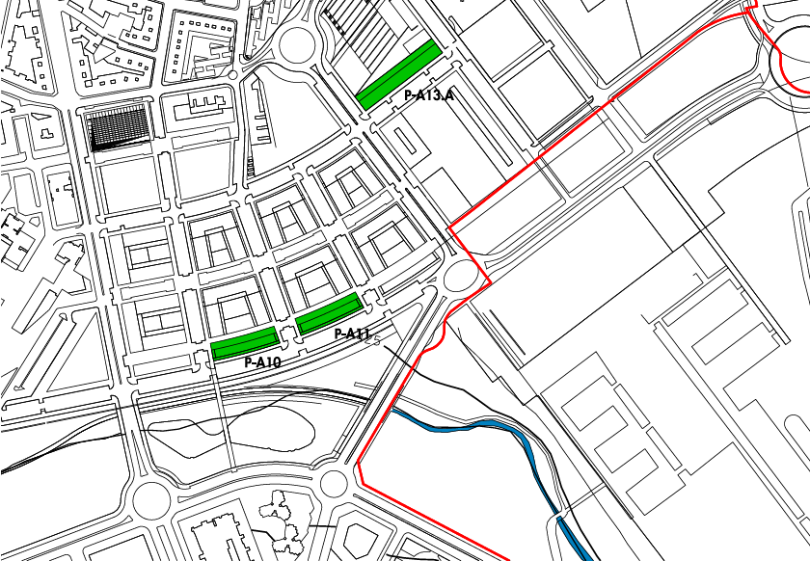
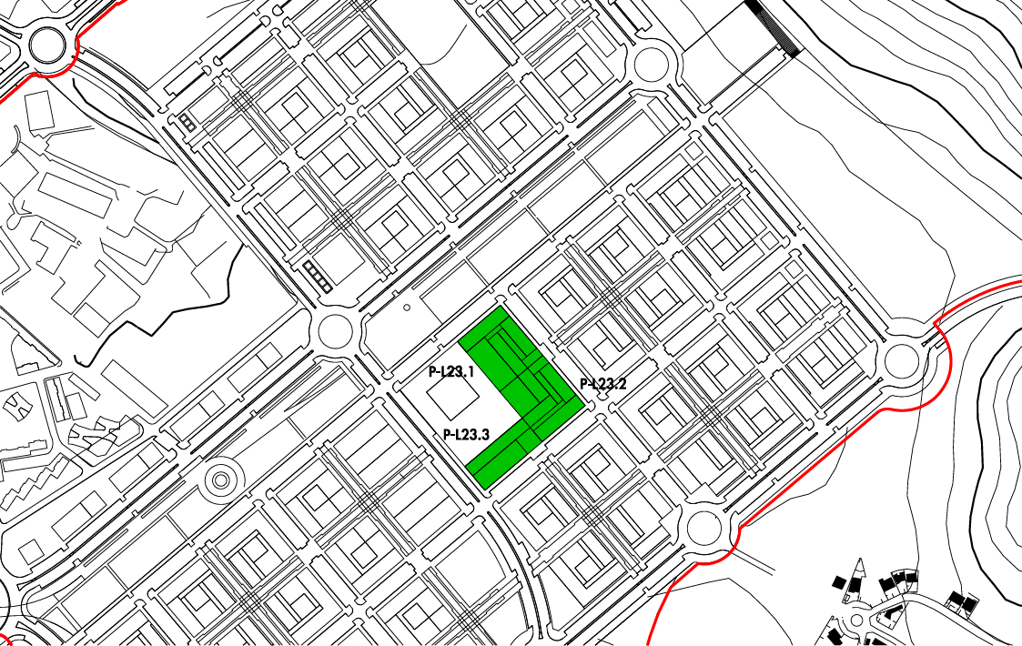
CONCURSOS DE SUELO PARA ACTUACIONES SINGULARES
PARA FINANCIAR Y
LÍNEA 3
LÍNEA 4
Oficina EDUSI-
MILAGROSA
El Ayuntamiento es propietario de manzanas completas para más de 200 viviendas en Arrosadía y 350 viviendas en la plaza de Lezkairu en las que promoverá concursos de suelo que le permitirán acometer inversiones en rehabilitación y equipamientos públicos.

Slide 20
SUBVENCIONES PARA REHABILITACIÓN (2021)
INVERSIONES PARA EQUIPAMIENTOS PÚBLICOS
LÍNEA 3
LÍNEA 4
(Nueva oficina Edusi - PEAU Milagrosa) y oficina Efidistrict Orvina
1,275,000 € Subvenciones para rehabilitación en Casco Viejo y Ensanches
1,516,331 € Rehabilitación de viviendas municipales para emergencia social.
2,100,000 € Subvenciones rehabilitación zonas vulnerables (Crta. Sarriguren, San Jorge, grupo Oscoz…)

